Slide 1
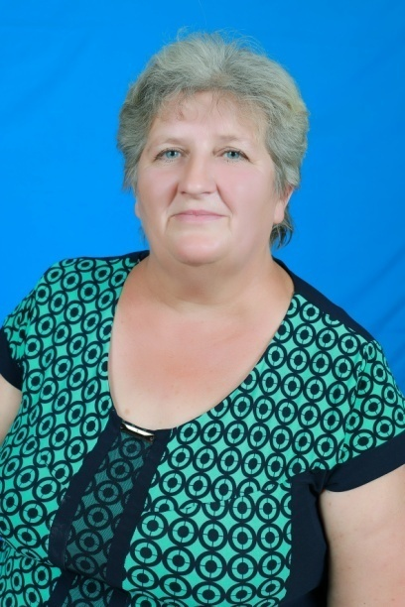
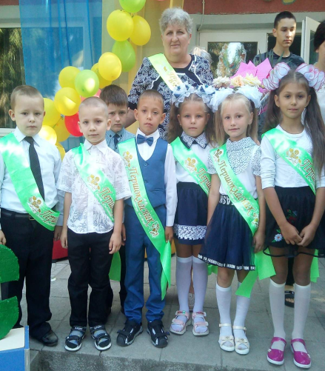
Марикіна Ніна Степанівна
Вчитель
початкових класів
«Якби дорослі частіше згадували, якими вони були маленькими, а діти більше задумувались, якими вони стануть дорослими, старість не поспішала б до людей, а мудрість не запізнювалася б». Моє призначення в тому, щоб перетворити навчання на радісне для дитини заняття.

Slide 2
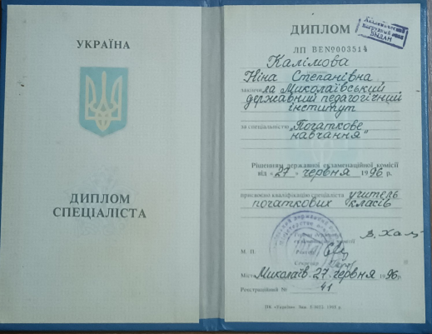
Методичний паспорт
Посада – вчитель початкових класів
Освіта - вища
ВНЗ – Миколаївський державний педагогічний інститут
Дата закінчення - 1996
Спеціальність – початкове навчання
Кваліфікація – учитель початкових класів
Місце роботи – Калинівська гімназія
Педагогічний стаж – 36 років

Slide 3
Курсова перепідготовка
Онлайн – курс ЕdEra
“Школа для всіх”
“Онлайн – курс про дистанційний та змішаний формати навчання для педагогів та керівників шкіл»
«Участь батьків у організації інклюзивного навчання»
«Діалоги без тривоги»
«Бери й роби»
«Школа стійкості”
“Цифровий вчитель”
Українська мова. Від фонетики до морфології.
Робота вчителів початкових класів з дітьми з особливими потребами.
PROMETHEUS
Перша домедична допомога в умовах війни
НАВЧАННЯ ЗА ДИСТАНЦІЙНОЮ ФОРМОЮ
ТОВ “АКАДЕМІЯ ЦИФРОВОГО РОЗВИТКУ”
«ЦИФРОВІ ІНСТРУМЕНТИ GOOGLE ДЛЯ ОСВІТИ»
Базовий рівень
Середній рівень
Поглиблений рівень

Slide 4
Курсова перепідготовка
МОІППО
Учителі початкових класів, які викладають інформатику
Учителі початкових класів для роботи в умовах Нової української школи
Учителів початкових класів, які у 2021 – 2022 н.р. працюватимуть з першокласниками
Учителі початкових класів. Благополуччя дітей і педагогів : дієві інструменти та практики психосоціальної підтримки.
Учителі початкових класів «Діяльнісний підхід в реаліях сьогодення»
Учителів початкових класів, які у 2022 – 2023 н.р. працюватимуть із учнями 2 класу.
Учителів початкових класів, які у 2023 – 2024 н.р. працюватимуть із учнями 3 класу.
Учителі початкових класів,які у 2024 – 2025 н.р. прцюватимуть із учнями 4 класу.

Slide 5
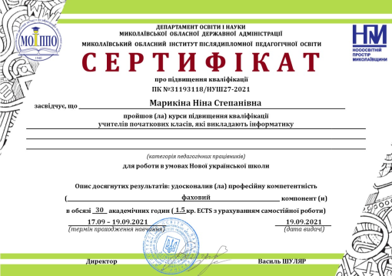
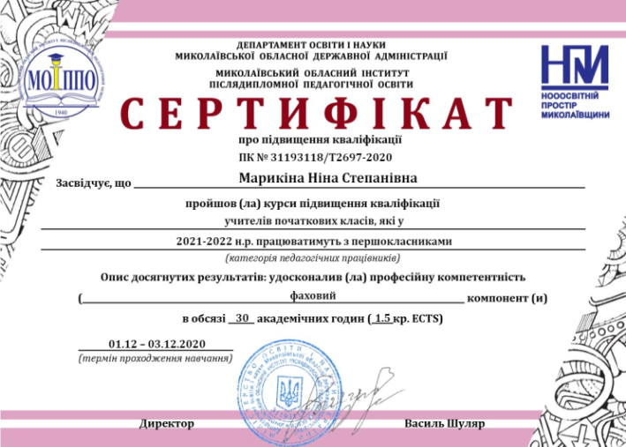
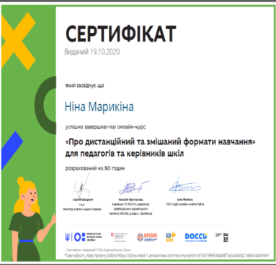
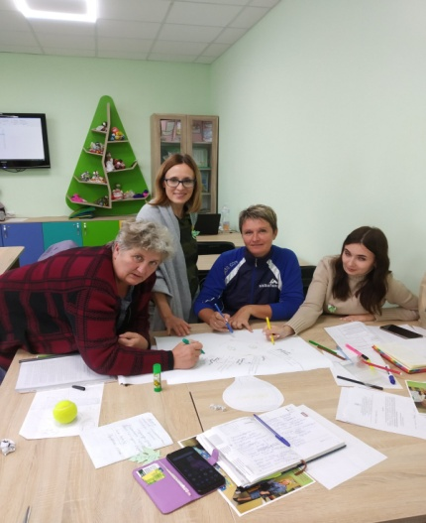
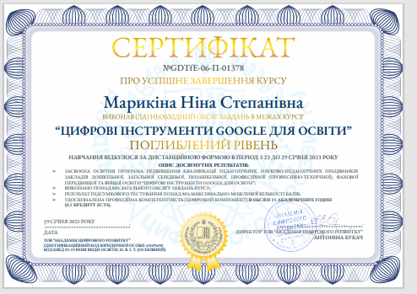
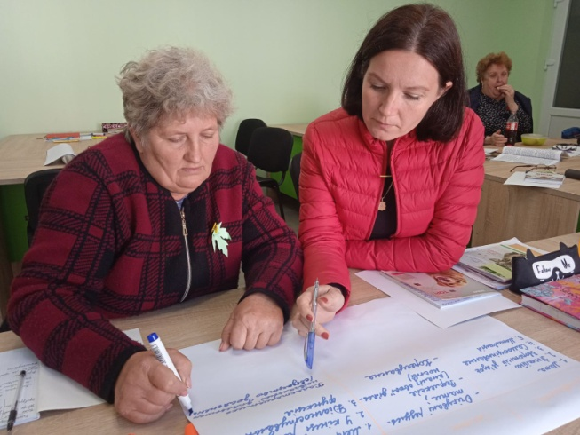
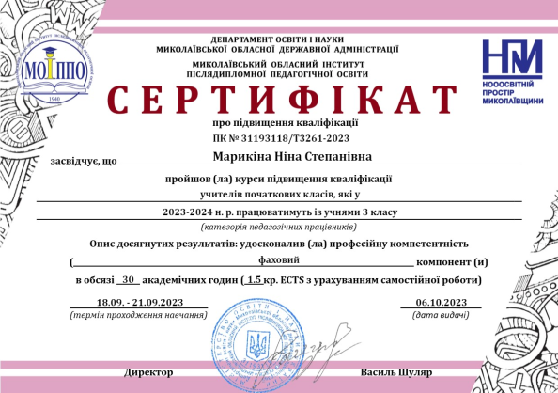
Курсова перепідготовка

Slide 6
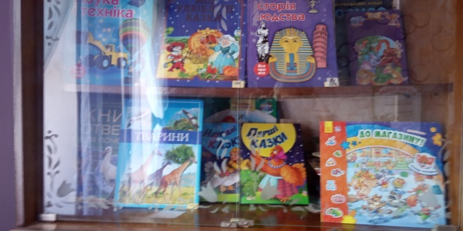
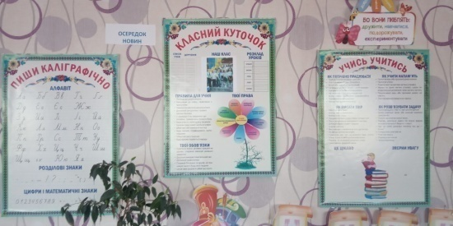
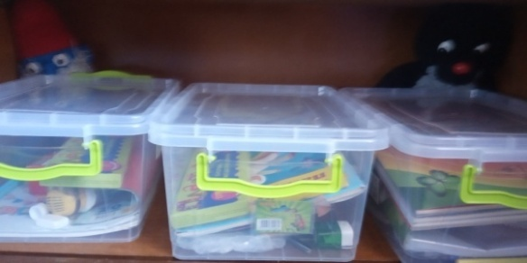
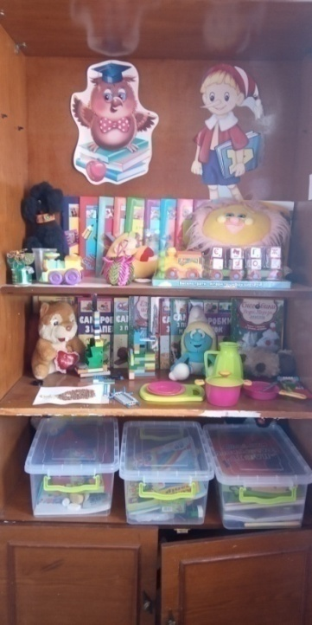
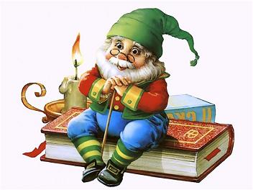
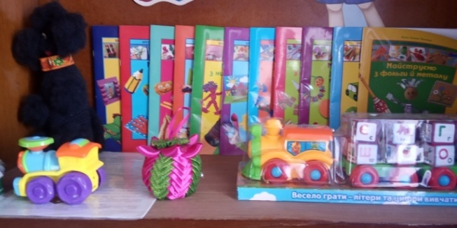
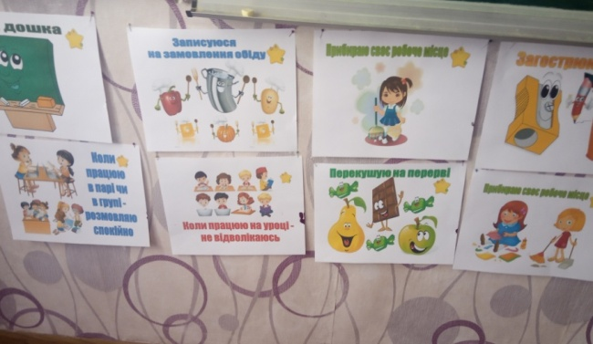
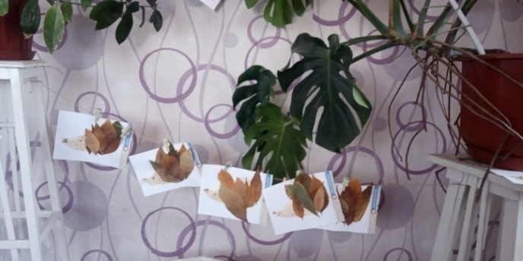
Мій клас
Методичний осередок
Осередок новин
Осередок відкриттів
Осередок матеріалів
Рутини уроку

Slide 7
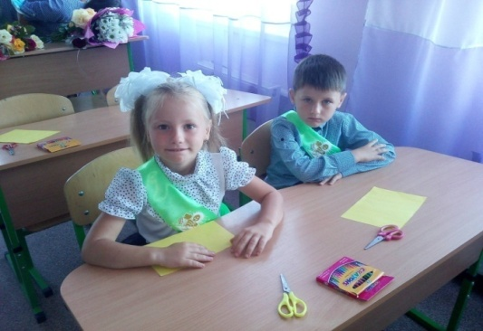
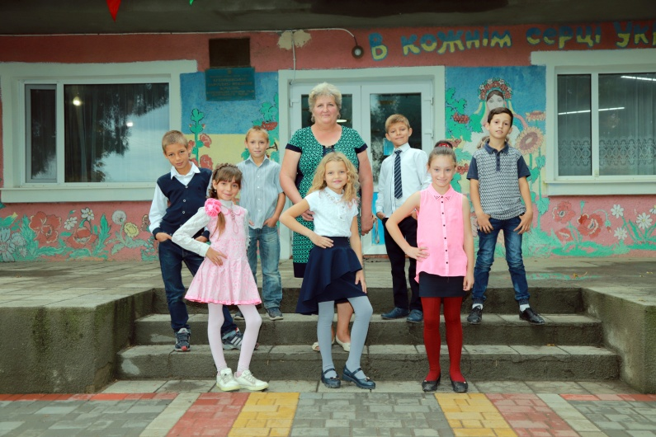
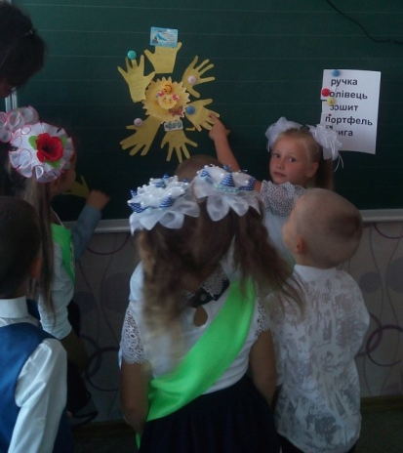
Проблемна тема:
«Впровадження елементів інноваційних технологій – як засіб розвитку творчих здібностей школярів»

Slide 8
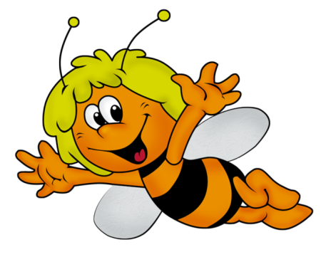
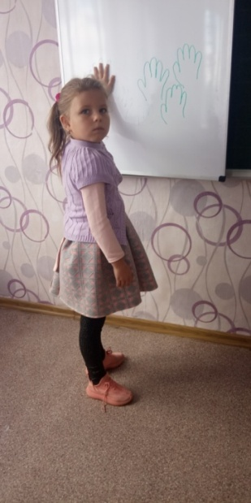
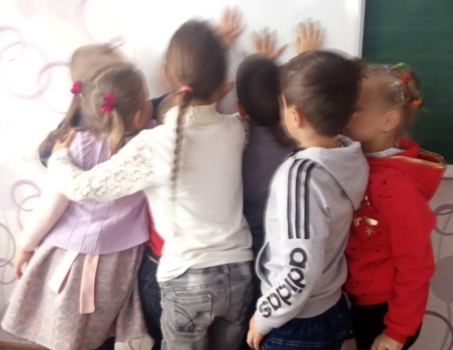
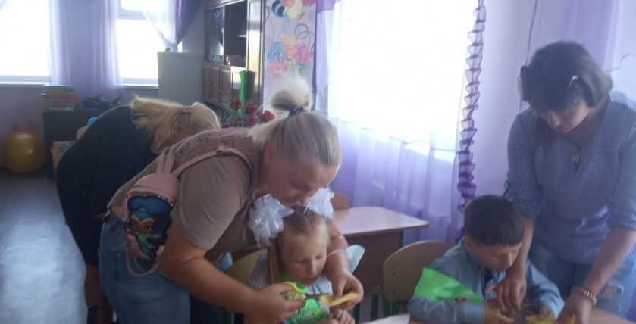
Складаємо правила нашого класу
Складаємо плани

Slide 9
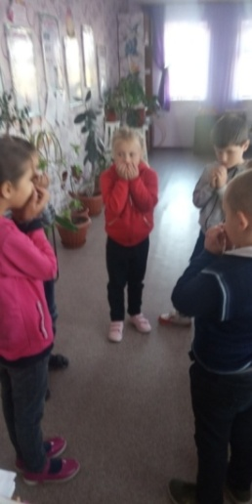
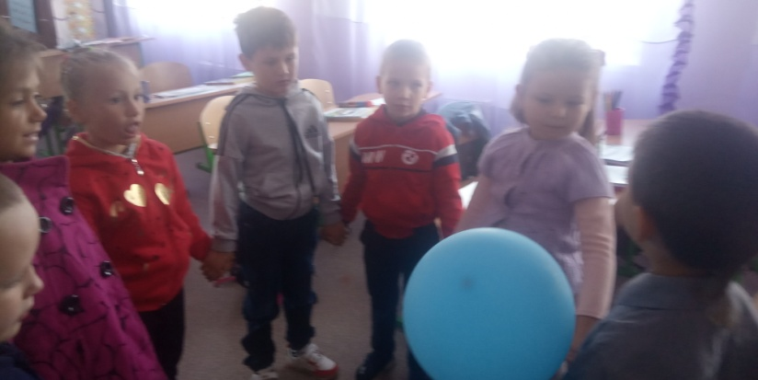
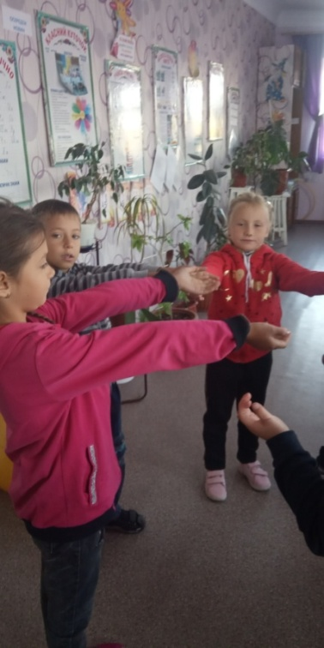
Ранкові зустрічі
Ранкова зустріч “Що я можу розрізнити на смак, запах і дотик?”
Ігровий тренінг «Я обираю настрій»
Оберіть собі смайлик який відповідає вашому настрою.
Давайте крикнемо “Доброго ранку” тому:
хто ходить до школи
хто любить морозиво
Обмін інформацією
Ранкові повідомлення
Яка пора року?Який місяць?
Слухання дитячої пісеньки “Звуки природи”
Послухайте пісеньку і скажіть,які звуки можна почути у природі?
Гра “І я також”
Восени я:
побачив павутиння, що літало;
почув шурхіт листя під ногами;
торкнувся шорсткої кори дуба;
відчув пахощі айстр і хризантем;
посмакував гарбузовою кашею.
Вправа “Незакінчене речення”
Продовжте речення:
Пахощі квітів ми відчуваємо …
Відчути смак каші мені допоміг …
Дізналися, що кора дуба шорстка за допомогою …
Висновок: пізнавати навколишній світ нам допомагають вірні помічники: ніс, язик, шкіра.

Slide 10
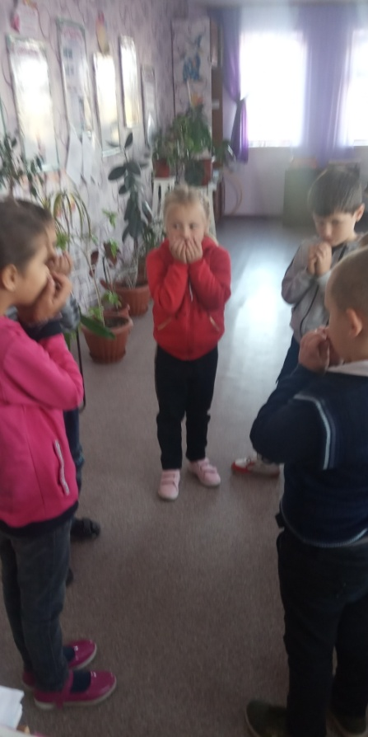
Ранкове коло
«Побажання. Компліменти»

Slide 11
Психогімнастика

Slide 12
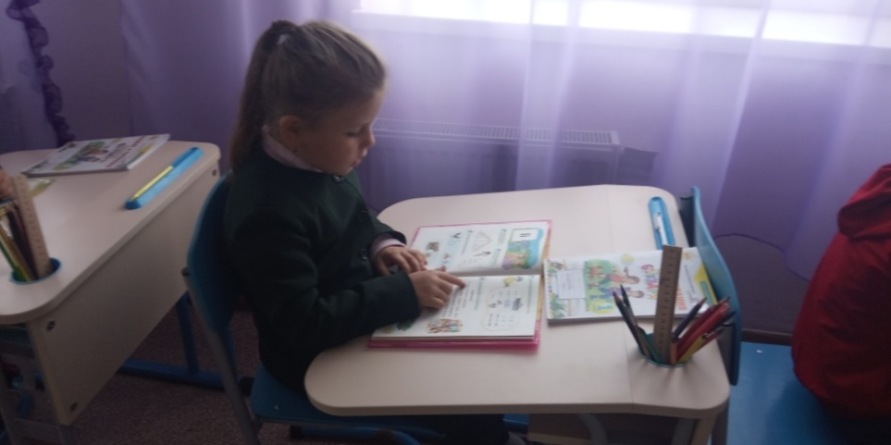
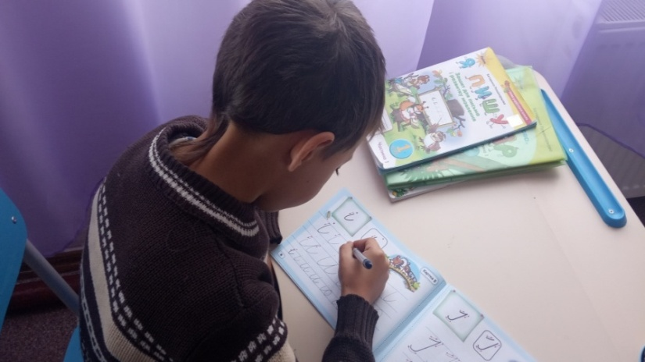
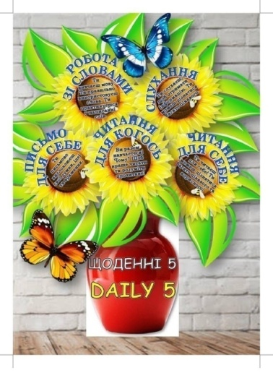
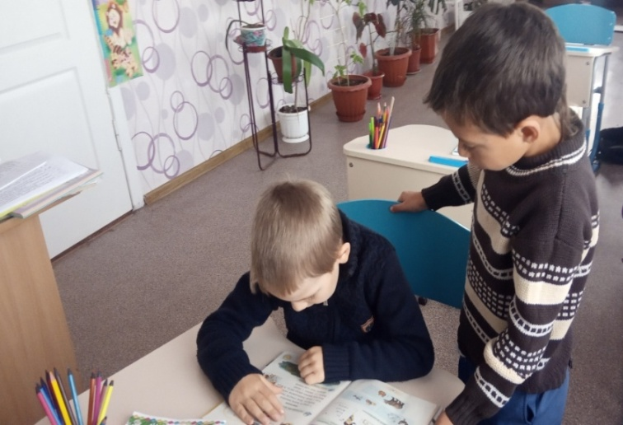
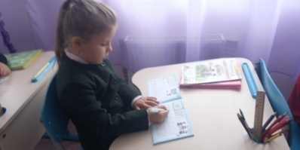
Щоденні 5
Читання для себе
Письмо для себе»
«Читання для когось»,

Slide 13
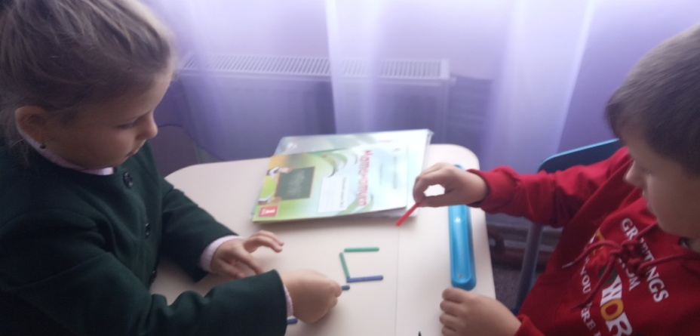
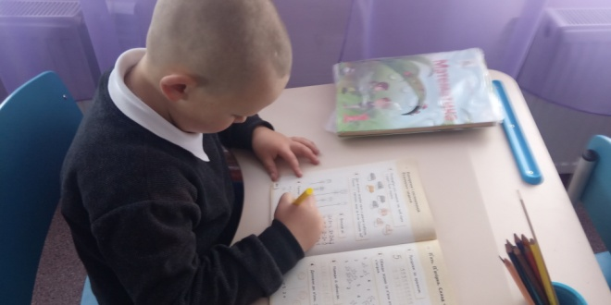
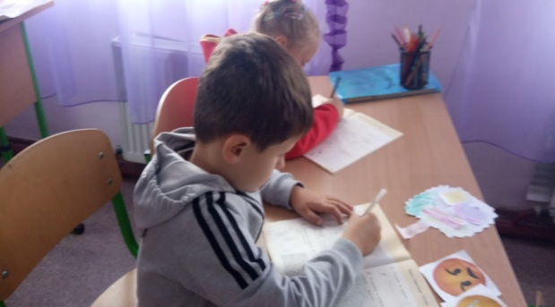
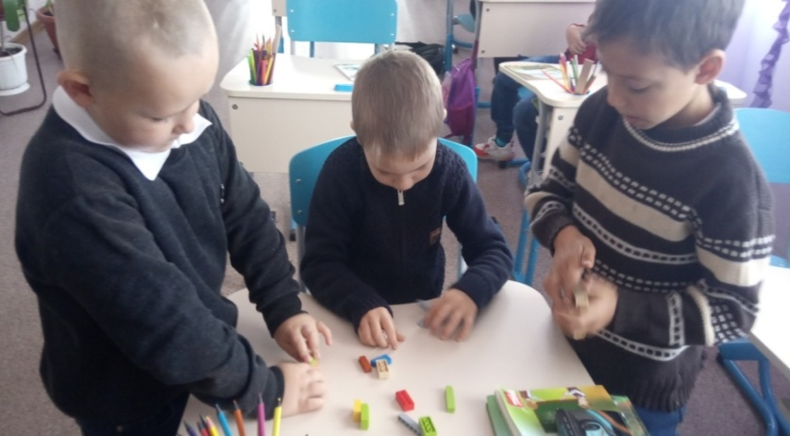
Щоденні 3
Математика разом з другом
Виклади цифру
Мета: сприяти запам’ятовуванню конфігурації вивченої цифри, розвивати конструкторські навички, формувати вміння працювати в парі.
Працюючи в групі вчаться спілкуватися, бути терплячими один до одного, співпереживати з невдачами товариша, частіше приходити на допомогу один одному.
Математика письмово
Математика самостійно

Slide 14
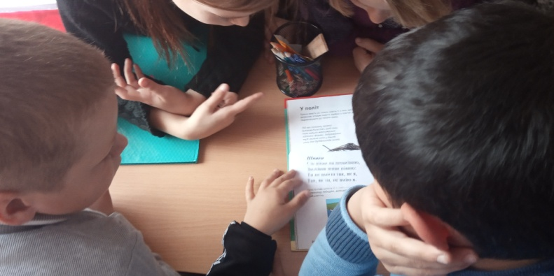
Я досліджую світ
Трикутники здоров'я .
Діти — природжені конструктори, дослідники і винахідники. Ці закладені природою задатки найшвидше реалізовуються й удосконалюються під час роботи з конструктором LEGO, який створює поживний ґрунт для гри, навчання, творчості, фантазії, розвиває критичне мислення, розвивати власний стиль виконання завдання, дозволяє молодшим школярам втілити багато важливих ідей і розвинути необхідні в подальшому житті навички. Відбувається знайомство з навколишнім світом.

Slide 15
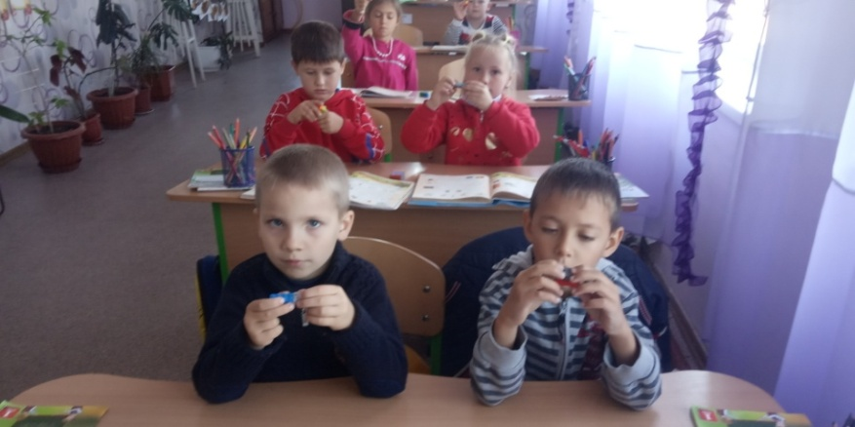
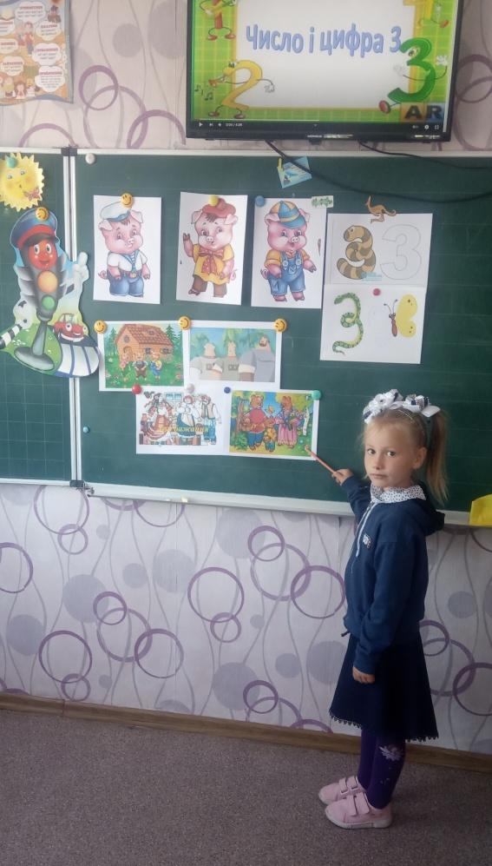
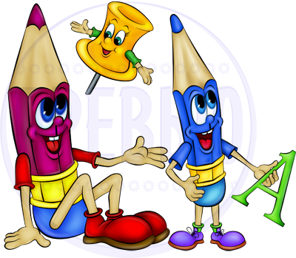
Математика
Складаємо “LEGO”
Подорожуємо в казку

Slide 16
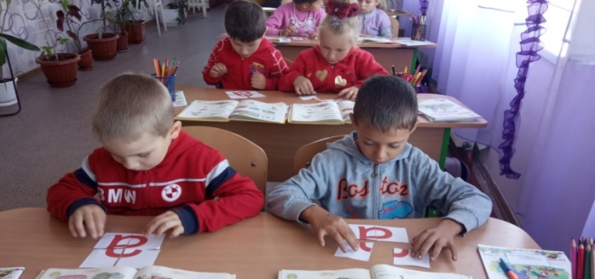
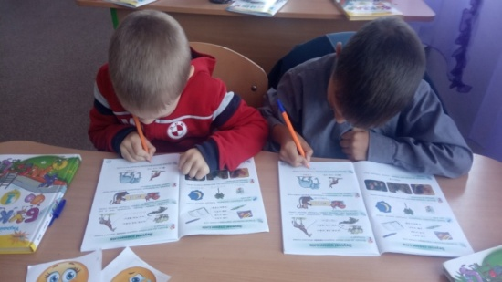
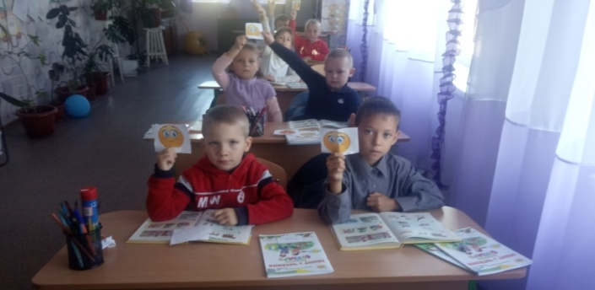
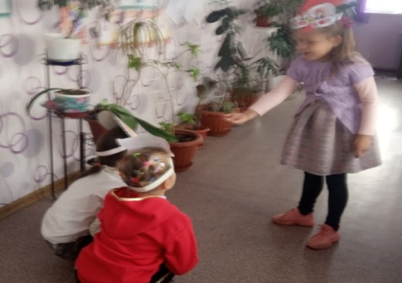
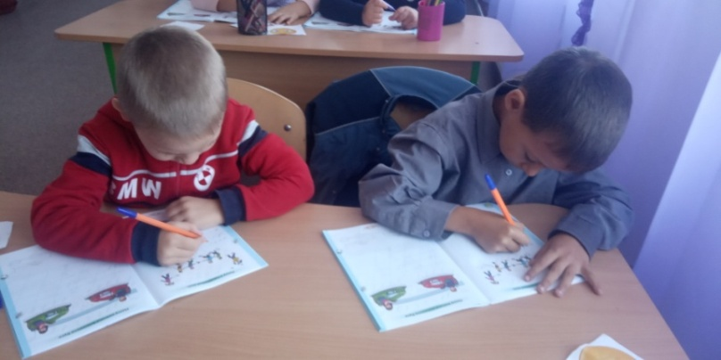
Навчання грамоти
Гра «Букви розгубилися»
Складаємо пазли
Мій настрій
Рольова гра

Slide 17
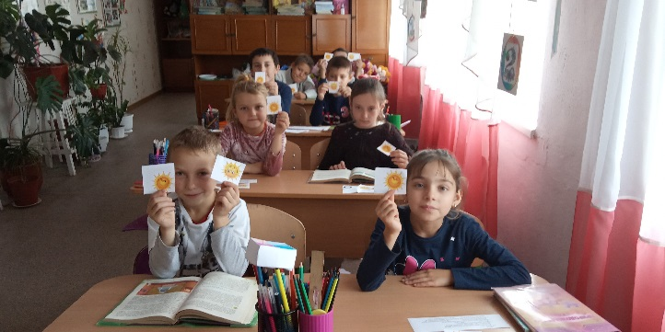
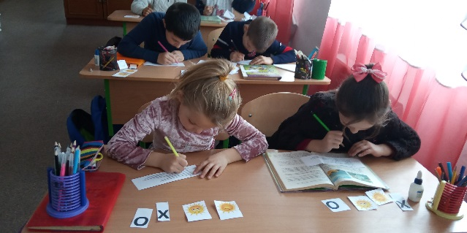
Гра «істинне-хибне»

Slide 18
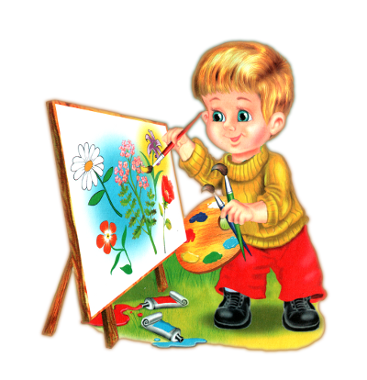
Мистецтво
Співаємо

Slide 19
Дизайн і технології
Займаємося творчістю

Slide 20
Інженерний тиждень

Slide 21
Театралізована діяльність (інсценізація казок).

Slide 22
Кубування
«Кубик Блума» - прийом навчання, який полегшує розгляд різних сторін теми і водночас допомагає охарактеризувати поняття різнобічно й вичерпно, використовуючи для цього глибині знання.
Допомагає залучити до роботи всіх без винятку учнів.
Я застосовую на етапі усвідомлення, закріплення та контролю знань, використовую не тільки як групову форму роботи, а як роботу в парі або для індивідуальних відповідей.
НАЗВИ: Основні ознаки рослин
ЧОМУ? Рослини важливі для людини?
ПОДІЛИСЬ: що нам дають рослини?
ПРИДУМАЙ: що буде, якщо на Землі зникнуть всі види рослин?
ПОЯСНИ: чого ліси називають “легенями планети”?
ЗАПРОПОНУЙ: основні заходи з охорони рослин.

Slide 23
Лепбуки
"Світ тварин"Цікавий матеріал,який може бути використаний для занять з математики чи на курсі "Я досліджую світ".
Лепбук на тему "Світ рослин" . Лепбук призначений для: розвитку мовлення, повторення та уточнення вивченого матеріалу про рослини, їх види та заохочення дітей через гру до пізнавальної діяльності . Лепбук складається з 4-х частин кожна містить завдання в кишеньках
( наприклад: скласти з частин рослину, знайти листочок з дерева ) та багато додаткових відомостей про рослини які заховані в кишеньках або відкриваються як книжка.

Slide 24
Велику увагу приділяю створенню ситуації успіху в своїх учнів. Памятаю про те, що саме успіх – спусковий механізм подальшого творчого руху особистості.Уважно придивляюся до кожного учня, намагаюся знайти та розвивати його позитивні риси.

Slide 25
Різнорівневі групи

Slide 26
Самостійні роботи, проблемні творчі завдання.

Slide 27
Асоціативний кущ

Slide 29
Стратегія критичного мислення

Slide 30
Стіна слів

Slide 33
Участь дітей в конкурсах
Конкурс «Жінки в науці» Конкурс «Зимові свята в традиціях нашого народу»
Ярмак С. . диплом І ступеня Куліш Д. . диплом І ступеня
Куліш Д. . диплом І ступеня Тумак О. . диплом І ступеня
Конкурс «У пошуках скарбів» Ярмак С. . диплом І ступеня
Тумак О. . диплом ІІ ступеня Міжнародний математичний конкурс Кенгуру
Ярмак С. . диплом ІІ ступеня Куліш Д. - відмінний результат
Конкурс «Я — робототехнік!» Ярмак С. - добрий результат
Куліш Д. . диплом І ступеня
Тумак О. . диплом І ступеня Зональний етап Міжнародного конкурсу з української мови імені
Ярмак С. . диплом І ступеня Петра Яцика.
Конкурс «Як це працює: телебачення» Куліш Денис – ІІ місце
Куліш Д. . диплом ІІ ступеня
Хандука О. . диплом І ступеня
Ярмак С. . диплом ІІ ступеня
Тумак О. . диплом ІІІ ступеня
Конкурс «Яскрава Антарктика: погляд зі станції «Академік Вернадський»
Стурза О. диплом І ступеня
Тумак О. . диплом І ступеня
Хандука О. . диплом ІІ ступеня
Ярмак С. . диплом ІІІ ступеня
Куліш Д. . диплом ІІ ступеня

Slide 34
Участь в олімпіадах

Slide 35
Участь дітей у конкурсах
Куліш Денис посів ІІ почесне місце у зональному етапі Міжнародного конкурсу з української мови імені Петра Яцика.

Slide 36
У міжнародному конкурсі педагогічної майстерності “Сонце Сократа” в номінації “розробка уроку (шкільна освіта)”за підсумками 5 – го сезону 2 – го туру посіла перше місце

Slide 37
Публікації

